Slide 1

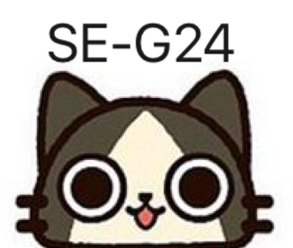
延迟符
G24小组项目介绍
小组组员：林德坤（组长）
梅肖玥
李鹏磊

Slide 2

延迟符
Part 01 / 项目选择
Part 02 / 用户需求分析
目录
Part 03 / 软件需求分析
CONTENTS
Part 04 / 参考资料
Part 05 / 分工及评价

Slide 3

延迟符
项目选择
01

Slide 4
延迟符
项目名称
《怪物猎人：世界》
助手
《怪物猎人：世界》是由CAPCOM制作发行的一款动作冒险游戏，曾荣获了2018年TGA年度最佳角色扮演游戏奖。游戏最多支持16人联机集会所，4人联机狩猎。在这款游戏中，有着数十种不同的魔物，要使玩家们能够熟练讨伐魔物，需要十分的了解每个怪物的弱点并且搭配出安全且高效的装备，就需要一款简单的小助手来帮助他们完成这些。

Slide 5
延迟符
项目功能
1 基础的怪物弱点查找功能，在此之下添加针对不同怪物的推荐武器以及配装
2 方便快捷的配装器
3 招募版，为玩家们临时招募团体讨伐难度极高的怪物提供便利
4 通告栏 及时更新官方的活动内容。

Slide 6

延迟符
用户需求分析
02

Slide 7
延迟符
单击此处添加标题
使用方便快捷
不占用网络
国内玩家使用较多的app《mhw伙伴》的配装器功能部分一直被诟病操
作繁琐且缓慢
因为游戏自身需要连接海外服务器，因此在游玩同时助手占用网络小，甚至没有都成了一个很必要的需求。
不占用网络
可以和游戏本身一起使用
繁中的wiki服务器也在海外连接缓慢并且界面十分不整洁，而国内常见的飞机wiki经过一年仍内容空缺。
软件自身需要不能占用太多资源以免影响到用户的使用

Slide 8
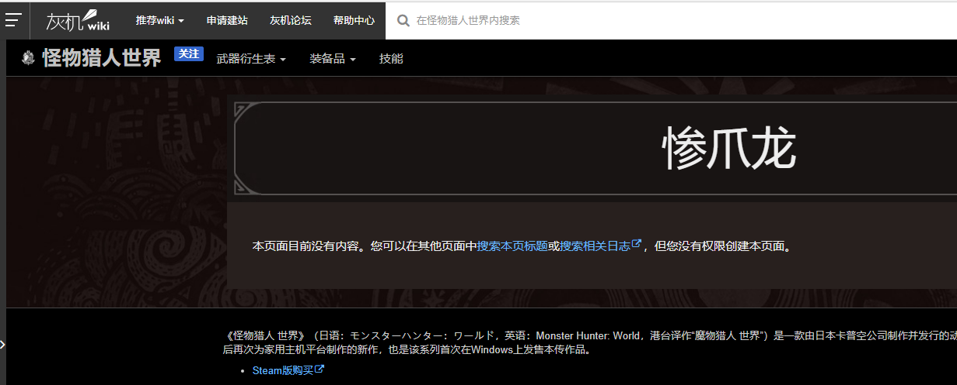
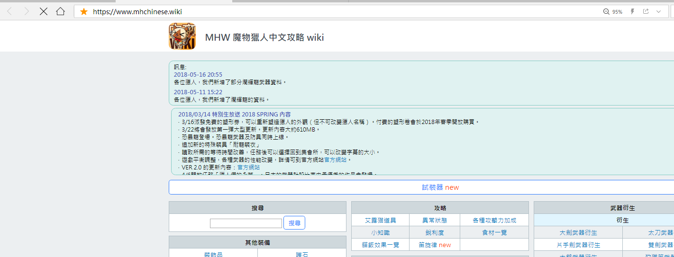
延迟符
同类产品比较

Slide 9

延迟符
单击此处添加标题
软件需求分析
03

Slide 10
延迟符
软件需求分析
01
软件本身并没有什么很复杂的功能开发应该不会太难。并且能够很好的控制成本。
可行性
02
最重要的是需要一个数据库来满足整个软件作为资料库的需求。并且需要有细致的分类来满足装备搭配的需求。
软件需求
03
软件维护
因为截至目前游戏本身仍在不断的更新新内容，所以对于这样一个软件来说，我们也需要及时的更新数据库并且为用户提供补丁。

Slide 11

延迟符
单击此处添加标题
参考资料
04

Slide 12
延迟符
参考资料
软件工程导论（第6版）（张海藩、牟永敏 编著 2013年8月，清华大学出版社 ISBN：978-7-302-33098-1）
灰机wiki（https://mhw.huijiwiki.com/wiki/）
我們一起狩獵吧! | MHW 魔物獵人中文攻略 wiki（https://www.mhchinese.wiki/）
App《mhw伙伴》（https://weibo.com/mhwo）

Slide 13

延迟符
单击此处添加标题
小组分工
05

Slide 14


延迟符
单击此处添加标题
组长：林德坤
梅肖玥
项目的提出，ppt的制作。
参考资料查找。
所需要文本的编写以及润色。
01
02
李鹏磊
进行软件的需求分析
功能的提出及分析。
03

Slide 15
延迟符
PPT模板下载：www.1ppt.com/moban/ 行业PPT模板：www.1ppt.com/hangye/
节日PPT模板：www.1ppt.com/jieri/ PPT素材下载：www.1ppt.com/sucai/
PPT背景图片：www.1ppt.com/beijing/ PPT图表下载：www.1ppt.com/tubiao/
优秀PPT下载：www.1ppt.com/xiazai/ PPT教程： www.1ppt.com/powerpoint/
Word教程： www.1ppt.com/word/ Excel教程：www.1ppt.com/excel/
资料下载：www.1ppt.com/ziliao/ PPT课件下载：www.1ppt.com/kejian/
范文下载：www.1ppt.com/fanwen/ 试卷下载：www.1ppt.com/shiti/
教案下载：www.1ppt.com/jiaoan/ PPT论坛：www.1ppt.cn
THANKS

